Slide 1
Sistemas Operacionais
Fabio Lubacheski
fabio.lubacheski@mackenzie.br
http://lattes.cnpq.br/9894811024725114

Slide 2
Plano de Ensino
Conteúdo Programático
Metodologia
Critérios de Avaliação
Bibliografia básica e complementar

Slide 3
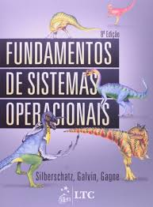
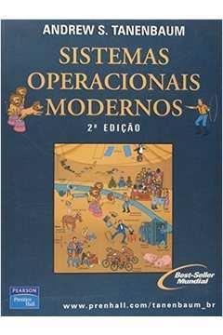
Bibliografia
SILBERSCHATZ, Abraham; GALVIN, Peter Baer; GAGNE, Greg. Fundamentos de sistemas operacionais.
TANENBAUM, Andrew S. Sistemas operacionais modernos.

Slide 4
O que é um Sistema Operacional ?
Um Sistema Operacional (SO) é um programa que gerencia o hardware do computador e fornece uma base para aplicativos, o SO atua como intermediário entre o usuário de um computador e o hardware do computador.
O SO é uma estrutura de software ampla, muitas vezes complexa, que incorpora aspectos de baixo nível (como drivers de dispositivos e gerência de memória física) e de alto nível (como programas utilitários e a própria interface gráfica).

Slide 5
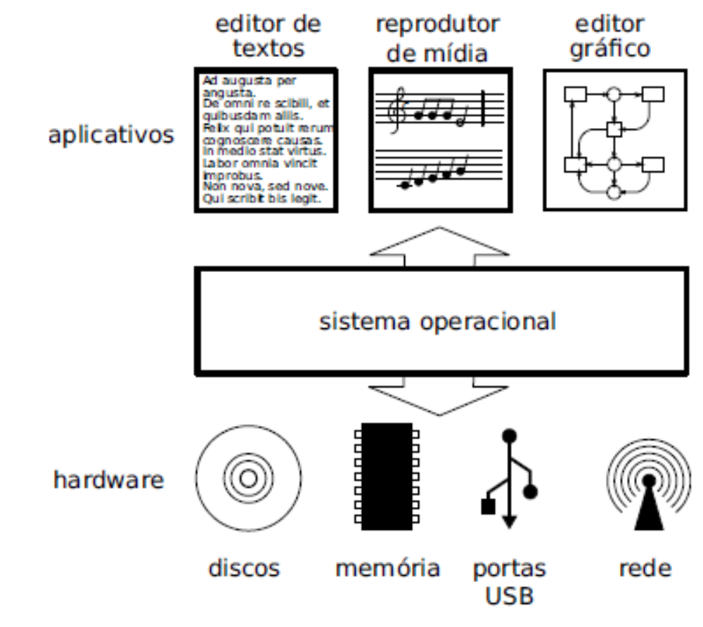
O que é um Sistema Operacional ?

Slide 6
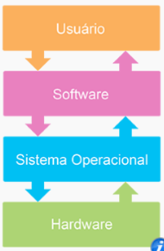
Sistema de computação
Um sistema operacional é uma parte importante de um sistema de computação, um sistema de computação pode ser definido em quatro componentes: hardware, sistema operacional, programas (aplicativos) e usuários.

Slide 7
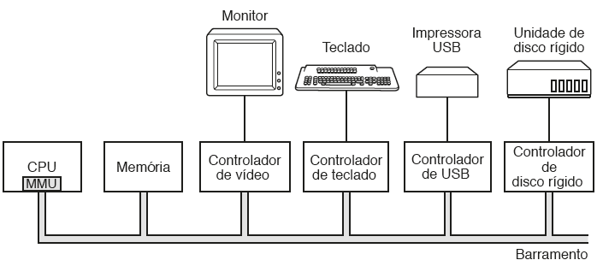
Sistema de computação
Hardware – unidade central de processamento (CPU), memória, dispositivos de I/O

Slide 8
Sistema de computação
O sistema operacional oferece meios para que possam ser utilizados o hardware e os programas do sistema de computação.
O Sistema Operacional não desempenha funções úteis para ele mesmo, ele simplesmente proporciona um ambiente no qual os outros programas possam desempenhar suas tarefas úteis.

Slide 9
Importância do Sistema Operacional
Garantir o funcionamento da máquina
Gerenciar de modo eficiente os recursos da arquitetura
Controlar a execução das aplicações
Sem ele gastaríamos muito tempo na programação
O nível de dificuldade seria muito maior
Usuário teria que se preocupar com detalhes do hardware

Slide 10
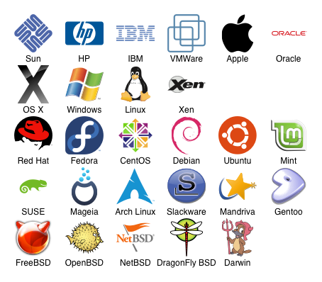
Exemplos de Sistema Operacional
Android é um SO ?
O que é o Linux ?

Slide 11
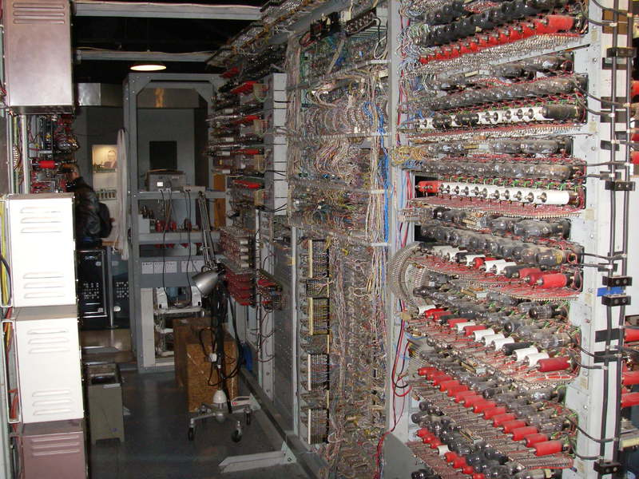
1a Geração: 1945 a 1955
Computadores a válvula
Não existia sistemas operacionais
Programação em linguagem de máquina
Exemplo: Colossus Mark I

Slide 12
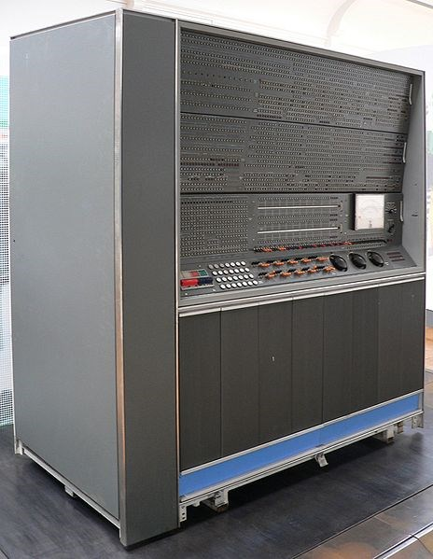
2a Geração: 1955 a 1965
Uso dos transistores
SO do tipo lote (batch)
  Exemplo: Fortran Monitor System
Uso da linguagem assembly
  Assembly Program
  Fortran
Exemplo: IBM 7094

Slide 13
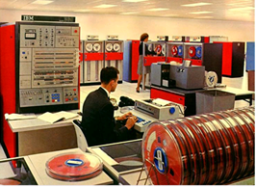
3a Geração: 1965 a 1980
Circuitos integrados
Multiprogramação
  timesharing
OS/360 IBM
UNIX (Escrito em assembly, depois em C)
BSD (Baseado no UNIX, voltado para alto desempenho)
Mainframes IBM 360
Cobol (Linguagem)

Slide 14
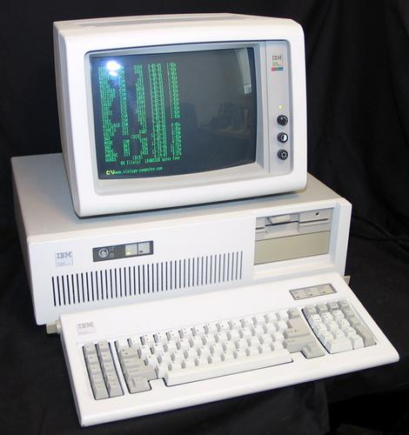
4a Geração: 1980 a 1990
Circuitos integrados com alta escala de integração
SOs para PCs
  DOS, Windows, MAC OS X, Linux, ...
Difusão da internet

Slide 15
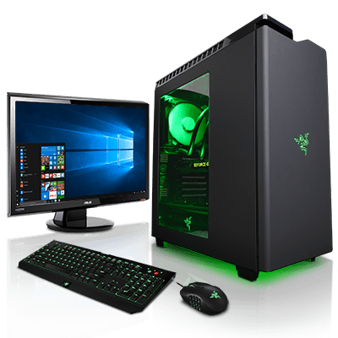
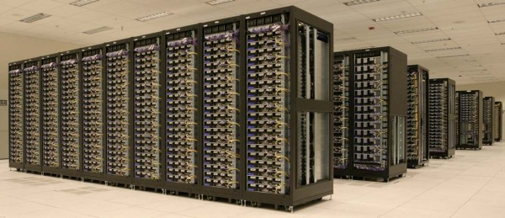
5a Geração: 1990-presente
SOs com suporte para TCP/IP
Sistemas de tempo real
Internet das coisas
Modelo cliente/servidor
Difusão da internet
SOs evoluíram!

Slide 16
Tipos de Sistemas Operacionais
Sistemas operacionais de computadores de grande porte.
Sistemas operacionais de servidores.
Sistemas operacionais de multiprocessadores.
Sistemas operacionais de computadores pessoais.
Sistemas operacionais de computadores portáteis.
Sistemas operacionais embarcados.
Sistemas operacionais de tempo real.
Sistemas operacionais de cartões inteligentes (smart card).

Slide 17
Fim

